Slide 1
FONDO SOCIAL MIGRATORIO
Y
PLAN NACIONAL DE INTEGRACIÓN

Slide 2


Slide 3
Índice
Plan Nacional de Integración
Fondo Social Migratorio
Instituciones participantes
Visión, objetivos y principios del Plan Nacional de Integración
Ejes de acción del Plan Nacional de Integración

Slide 4
¿Qué es el Fondo Social Migratorio?
El FSM es un fondo de recursos que de acuerdo al artículo 33, incisos 4 y 5 de Ley No. 8764, procede del pago de $25, en el momento en que a un extranjero se le otorgue su regularización, así como cada vez que se dé su renovación de permanencia en el país. Además, las categorías de personas no residentes y las categorías especiales pagarán un monto anual equivalente a $5.

Slide 5
¿QUÉ ES EL PLAN NACIONAL DE INTEGRACIÓN?
El PNI es la herramienta que ordena la programación física y financiera de inversión de los proyectos presentados ante el fideicomiso del Fondo Social Migratorio.

Slide 6
¿Cuál es la relación entre el FSM y el PNI?
$FSM es administrado mediante un fideicomiso. Art 233 LGME. No.8764
Directriz “Normas técnicas sobre presupuesto público N-1-2012-DC-DFOE2” Presupuesto administrado mediante fideicomiso, requiere de un plan de ejecución
DGME-DIDH-Instituciones Participantes crean el PNI

Slide 7
¿En que se invertirá el FSM?
Fondo Social Migratorio esta dirigido a apoyar el proceso de integración social de la población migrante en los servicios nacionales de migración, salud, educación, seguridad y justicia.
Este Fondo servirá para atender necesidades humanitarias de repatriación de costarricenses en el exterior.
Art 242, LGME No. 8764.

Slide 9
¿Cómo se redactó el Plan Nacional de Integración?

Slide 10
¿Cómo se redactó el Plan Nacional de Integración?

Slide 11
Instituciones participantes
Ley General de Migración y Extranjería No. 8764
.
DECRETO EJECUTIVO Nº 36646-MP-PLAN
.
Constitución Política

Slide 12
Instituciones participantes
Sector Educación:
Ministerio de Educación Pública
Universidad de Costa Rica
Universidad Nacional
Tecnológico de Costa Rica
Universidad Estatal a Distancia
Universidad Técnica Nacional
Instituto Nacional de Aprendizaje
Colegio Universitario de Limón
Colegio San Luis Gonzaga
Colegio Universitario de Cartago
FAETSUP.

Slide 13
Instituciones participantes
Sector Salud:
Ministerio de Salud
Caja Costarricense del Seguro Social
Acueductos y Alcantarillados
Instituto Costarricense del Deporte
Seguridad:
Ministerio de Seguridad Pública.
Justicia:
Dirección General de Adaptación Social
Participación:
Dirección Nacional de Desarrollo Comunal

Slide 14
Visión del Plan Nacional de Integración
“Hacer de los proyectos financiados por el Fondo Social Migratorio, herramientas que mejoren los servicios que brinda la Administración Pública, y sirvan como puentes sustentados en el respeto cultural, y en el trato equitativo e igualitario entre la población extranjera, la nacional y los funcionarios (as) de la Administración Pública, situación que propiciara la integración de la población inmigrante y refugiada en la dinámica social costarricense”.

Slide 15
Objetivos del PNI

Slide 16
Principios del PNI

Slide 17
Ejes de acción
del Plan Nacional de Integración

Slide 18

Migración e Integración:
1. Servicios migratorios e Integración.
2. Comunicación e Integración
3. Conocimiento e Integración
4. Integración de la Niñez y la Adolescencia
Acciones:
Digitalización de expedientes
Campañas de lucha contra la xenofobia
Realizar el Informe Anual de Migración e Integración
Programa de educación y sensibilización para la integración de la niñez y adolescencia inmigrante y refugiada en Centros Educativos.

Slide 19
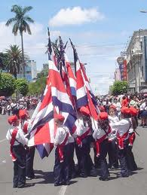
Educación e Integración:
1 Servicios de capacitación y formación profesional
2 Equipamiento
3 Infraestructura
Acciones:
1 Fortalecer el Programa de Formación Universitario en materia migratoria. (UCR-CUNLIMON-TEC)
2Equipar y remodelación los Centros de Formación en las comunidades de Sarapiquí, Talamanca y Alajuelita
3 Construcción de una Biblioteca en el Colegio San Luis Gonzaga

Slide 20
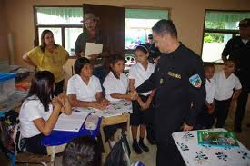
Seguridad Pública e Integración:
Prevención de la violencia y el delito en zonas de alta presencia de inmigrantes.
Acciones
Actividades de prevención realizadas conjuntamente por la policía local en las zonas fronterizas y vulnerables

Slide 21

Justicia e Integración:
Reducir las condiciones de vulnerabilidad de la población inmigrante de los programas del Sistema Penitenciario Nacional.
Repatriación de costarricenses privados de libertad que cumplen condena en otros países.
Acciones
Diseño y ejecución de un Programa de formación para mejorar la atención de los funcionarios de la Dirección General de Adaptación Social a las personas extranjeras privadas de libertad.
Compra de boletos aéreos a los privados de libertad y a funcionarios así como viáticos a estos últimos que participarán en la repatriación de nacionales que han sido condenados en el extranjero y que han cumplido con los requisitos.

Slide 22
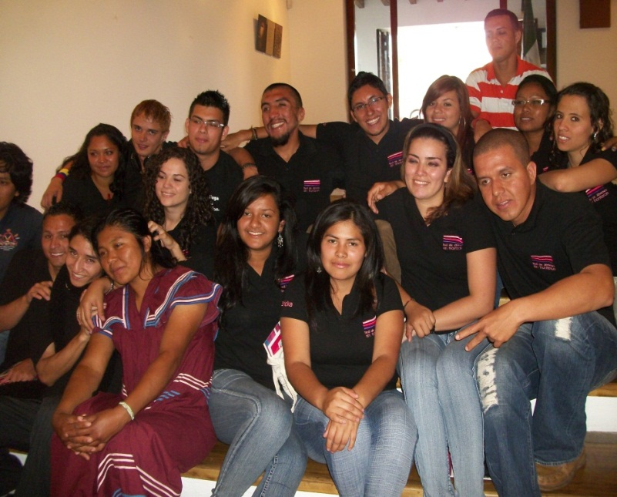
Participación e Integración:
Definición de procedimientos para la afiliación y participación en las asociaciones de desarrollo comunal.
Desarrollar un plan de comunicación para divulgar los procedimientos de afiliación y participación.
Sensibilizar y capacitar.
Acciones
Elaboración de un diagnostico sobre el proceso de afiliación y participación de la población inmigrante y refugiada en las asociaciones.
Campaña en medios de comunicación masiva sobre los procedimientos de afiliación y participación .

Slide 23

Salud Pública e Integración:
Construcción y mejoramiento de las condiciones en equipo e infraestructura de las oficinas sanitarias en Peñas Blancas, Sabalito, Los Chiles, Upala, Paso Canoas, Sixaola, Puerto Alemán (Caribe), Puerto Caldera, Aeropuerto Internacional Juan Santamaría y Aeropuerto Internacional Daniel Oduber, en el marco del Reglamento Sanitario Internacional.

Slide 24
Muchas gracias

